Slide 1




ALIMENTAÇÃO
FRUTAS
AEE/ PROF. DIANE MARLI

Slide 2


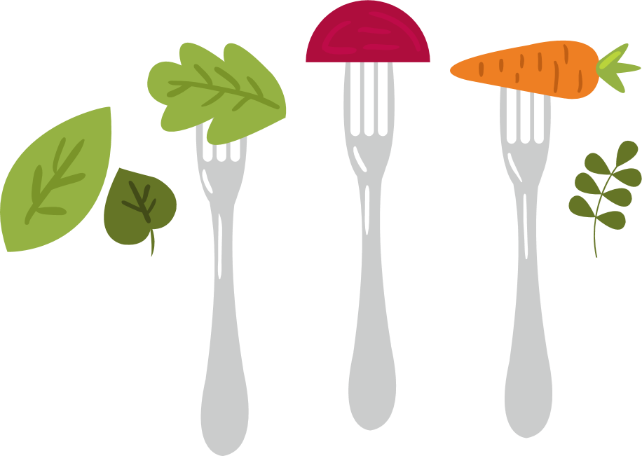
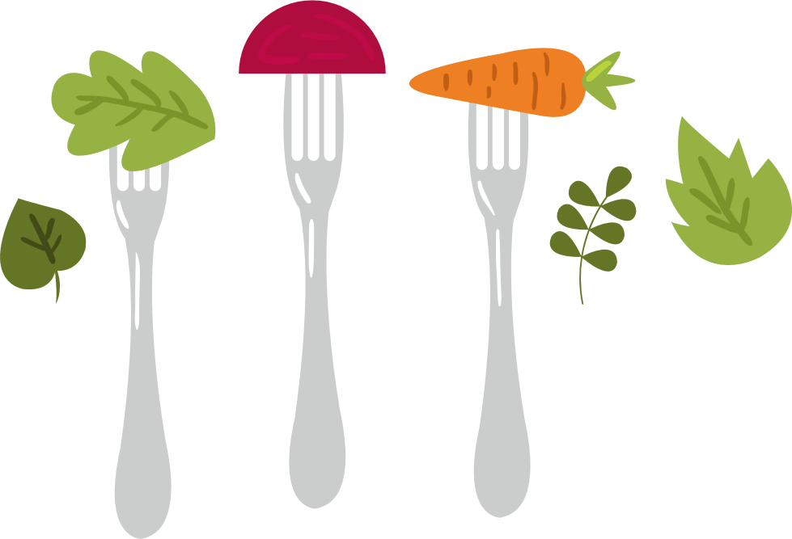

ATIVIDADES PPT
ROTINA
01
03
CAIXA DE ATIVIDADES
VÍDEO
02
04

Slide 3


HORA DO VÍDEO

Slide 4

01
PERCEPÇÃO / CORES

Slide 5
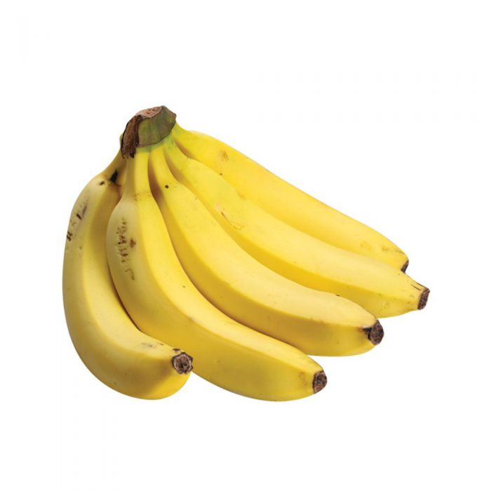
QUAL É A COR DA BANANA?
1
2

Slide 6
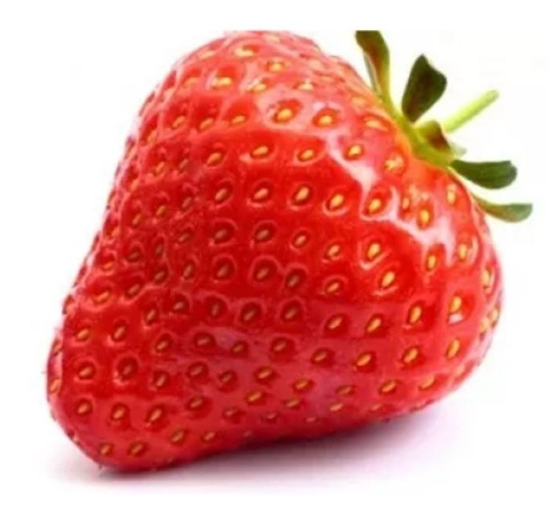
QUAL É A COR DO MORANGO?
1
2

Slide 7
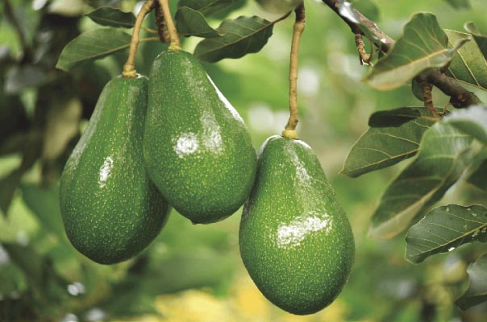
QUAL É A COR DO ABACATE?
1
2

Slide 8
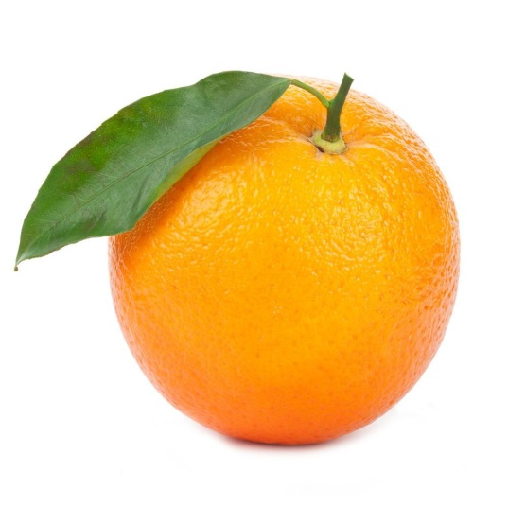
QUAL É A COR DA LARANJA?
1
2

Slide 9
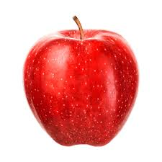
QUAL É A COR DA MAÇÃ?
1
2

Slide 10
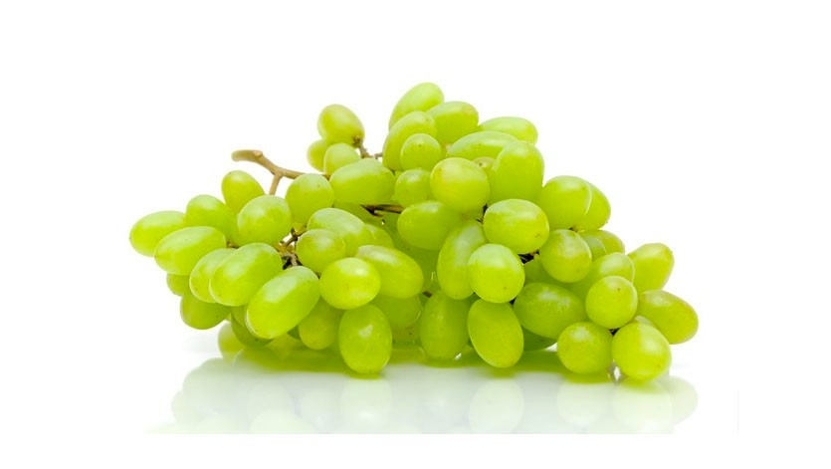
QUAL É A COR DA UVA?
1
2

Slide 11
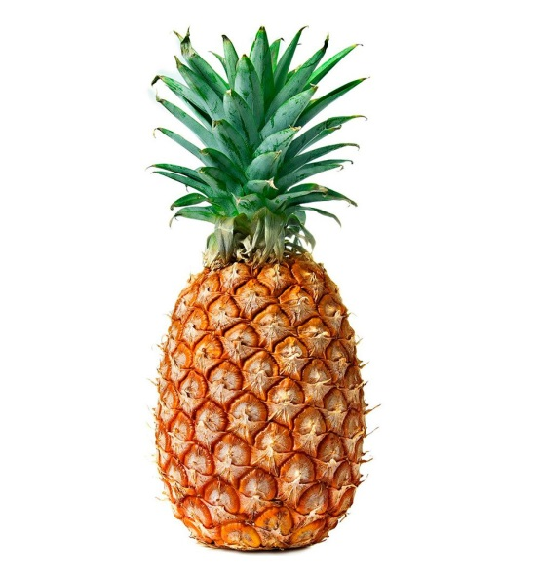
QUAL É A COR DO ABACAXI?
1
2

Slide 12
2
SITUAÇÕES DE CONTAGEM

Slide 13

QUANTAS MELANCIAS?
1
3

Slide 14

QUANTOS CACHOS DE BANANA?
1
3

Slide 15
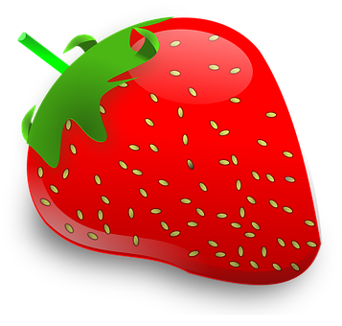
QUANTOS MORANGOS?
5
6

Slide 16
QUANTOS?
2
1

Slide 17
QUANTAS?
3
4

Slide 18
3
HABILIDADES VISUAIS

Slide 19
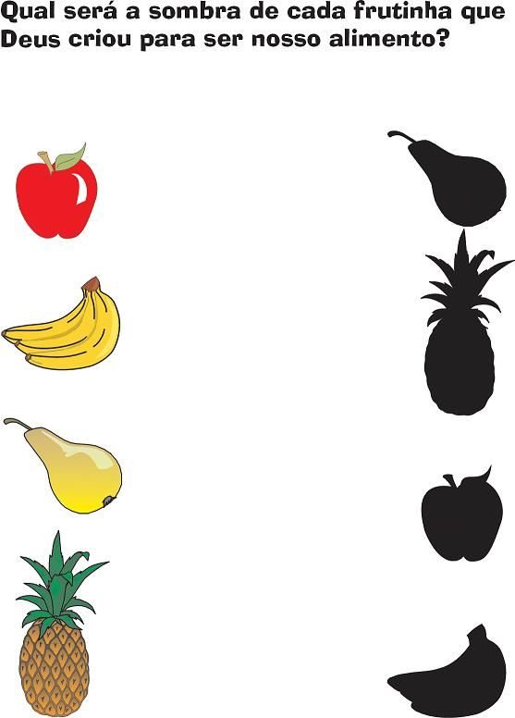
1
2

Slide 20
1
2

Slide 21
1
2

Slide 22
1
2

Slide 23
4
PERCEPÇÃO DE DETALHES

Slide 24
AS METADES
1
2
3

Slide 25
AS METADES
1
2
3

Slide 26
AS METADES
1
2
3

Slide 27
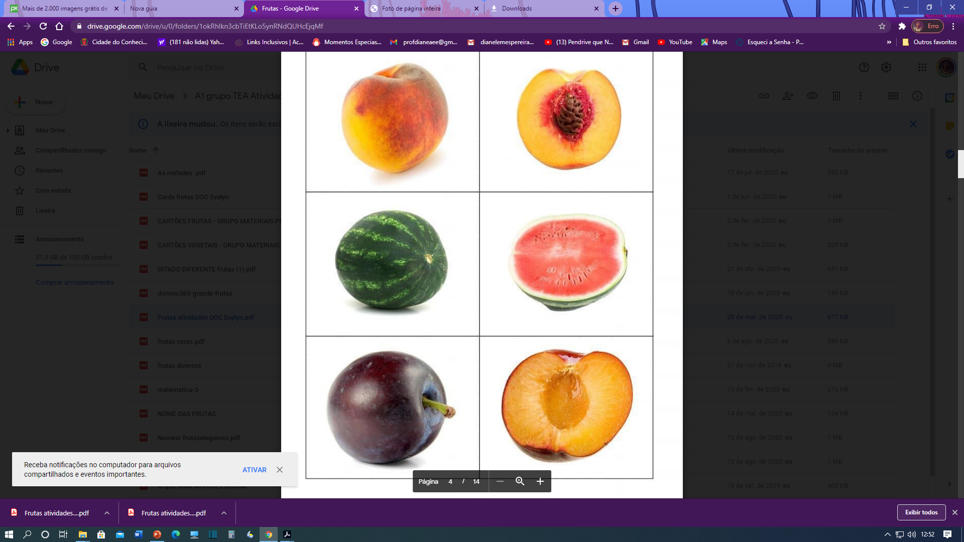
AS METADES
1
2
3

Slide 28
AS METADES
1
2
3

Slide 29
AS METADES
1
2
3

Slide 30
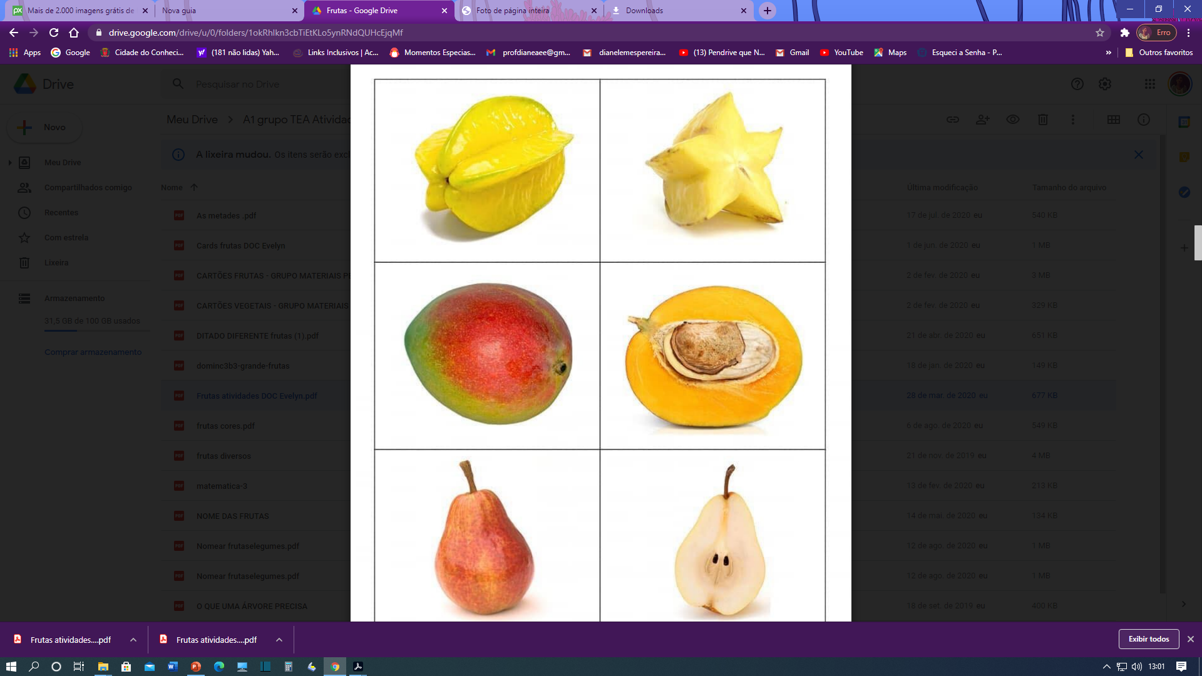
AS METADES
1
2
3

Slide 31
AS METADES
1
2
3

Slide 32
AS METADES
1
2
3

Slide 33
5
LETRAS E SÍLABAS

Slide 34

7
A
BACAXI

Slide 35
4
A
BACA XI

Slide 36
6
B
ANANA

Slide 37
3
B
ANANA

Slide 38
4
M
AÇÃ

Slide 39
2
M
AÇÃ

